Slide 1



Муниципальное бюджетное дошкольное образовательное учреждение города Керчи Республики Крым «Детский сад комбинированного вида №37 «Золотая рыбка»
ТЕАТРАЛИЗОВАННАЯ
ДЕЯТЕЛЬНОСТЬ КАК СРЕДСТВО ОПТИМИЗАЦИИ ДВИГАТЕЛЬНОЙ АКТИВНОСТИ
Составила:
старший воспитатель
первой категории
Галак Н.Н.

Slide 2

«ТЕАТР – ВОЛШЕБНЫЙ КРАЙ,
В КОТОРОМ РЕБЁНОК РАДУЕТСЯ Играя,
А В ИГРЕ ПОЗНАЁТСЯ МИР»
С.И.МЕРЗЛЯКОВА

Slide 3
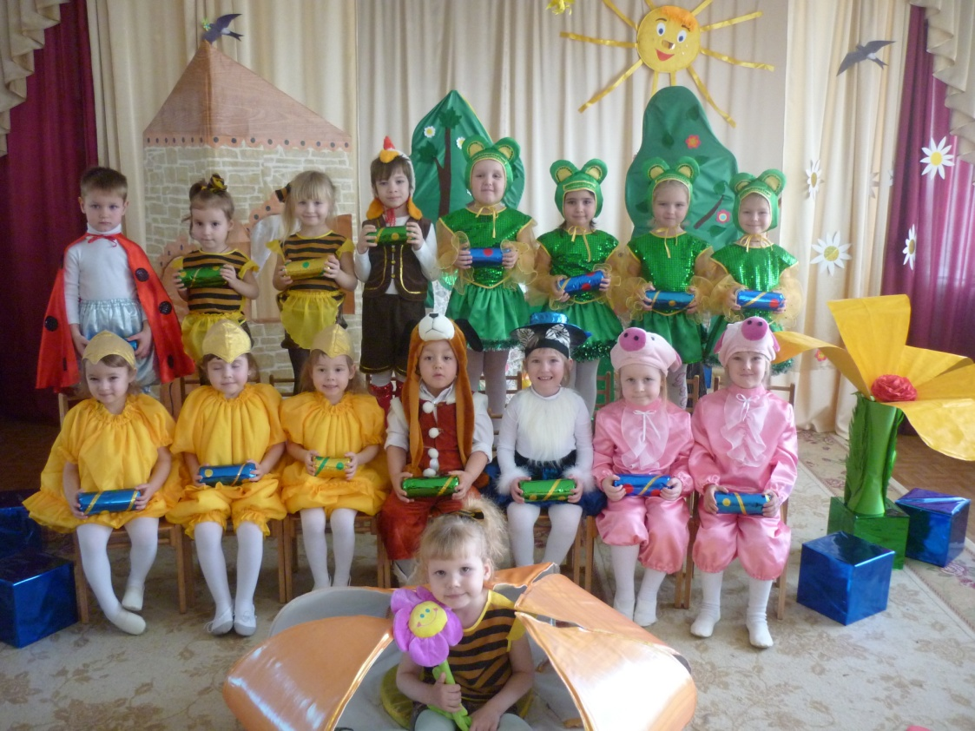
Одним из приоритетных направлений работы дошкольного образовательного учреждения является
Театрализованная деятельность

Slide 4
АКТУАЛЬНОСТЬ ВЫБРАННОГО НАПРАВЛЕНИЯ
В соответствии с целевыми ориентирами, которые обозначены во ФГОС ДО
«Ребенок на этапе завершения дошкольного образования должен обладать развитым воображением, проявлять инициативу и самостоятельность в разных видах деятельности, активно взаимодействовать со взрослыми и сверстниками».
Все эти личностные характеристики особенно ярко развиваются в театрализованной деятельности.
Театрализованная деятельность в детском саду – это прекрасная возможность раскрытия творческого потенциала ребенка, воспитание всестороннего развития личности.
В театре ребенок раскрывает все свои возможности, он чувствует себя не самим собой, а тем героем, которого играет. Поэтому у него пропадает стеснительность, скованность движений, исчезают имеющиеся комплексы.

Slide 5
ЦЕЛЬ:
Всестороннее развитие личности ребенка через театрализованную деятельность посредством двигательной активности
Используя двигательную активность в организации театрализованной деятельности мы решаем комплекс взаимосвязанных задач образовательных областей
ФГОС ДО:

Slide 6
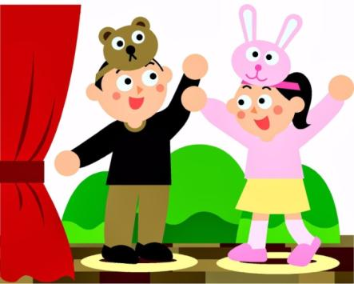
Социально-коммуникативное развитие
формирование положительных
взаимоотношений между детьми
в процессе совместной деятельности;
воспитание культуры познания взрослых и детей (эмоциональные состояния, личностные качества, оценка поступков и пр.);
воспитание у ребенка уважения к себе и к другим, сознательного отношения к своей деятельности;
развитие эмоций;
воспитание этически ценных способов общения в соответствии с нормами и правилами жизни в обществе.

Slide 7
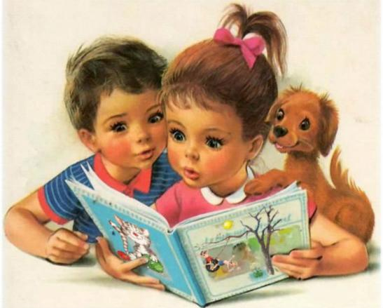
Речевое развитие
овладение выразительными средствами общения: словесными (регулированием темпа речи, динамики произношения, интонационной выразительности и др.) и невербальными (мимикой, позами, жестами).
развитие монологической и диалогической речи;
обогащению словаря (образными выражениями, сравнениями, эпитетами, синонимами, антонимами пр.).

Slide 8
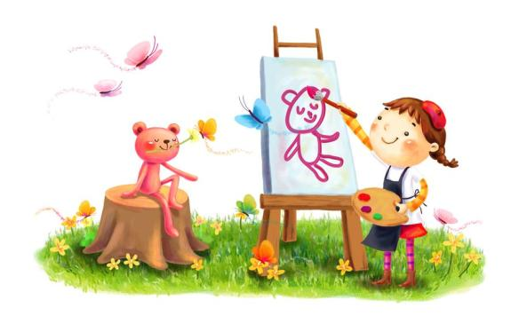
Художественно-эстетическое развитие
приобщение к высокохудожественным произведениям литературы, музыки, фольклора;
формирование элементарных представлений о различных видах искусства;
развитие воображения для создания выразительного художественного образа;
приобщение к совместной дизайнерской деятельности (моделирование элементов костюма, декораций, атрибутов);
реализация самостоятельной творческой деятельности детей;

Slide 9
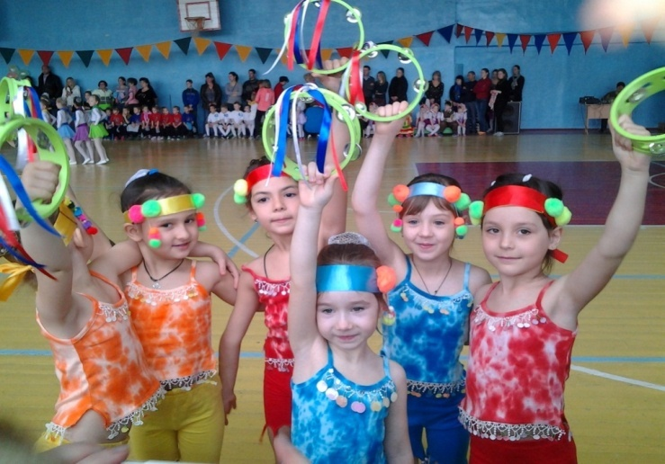
Физическое развитие
умение согласовывать действия и сопровождающей их речью;
овладение искусством мимики и жеста для создания художественного образа;
выразительность исполнения основных видов движений;
развитие общей и мелкой моторики, координации движений, снятие мышечного напряжения, формирование правильной осанки.

Slide 10
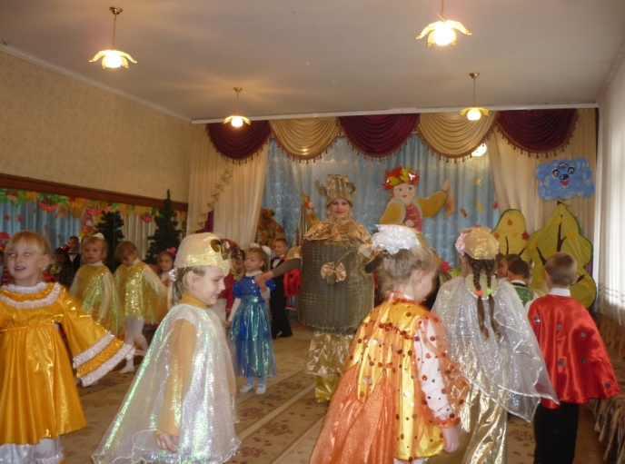
ОЖИДАЕМЫЕ РЕЗУЛЬТАТЫ
Проявление интереса и желания к театрализованной деятельности.
Овладение навыками выразительной речи, правилами поведения во взаимодействии со сверстниками и взрослыми.
Овладение исполнительскими умениями в создании художественного образа.
Способность передавать различные чувства, эмоции, действия посредством мимики, жестов, интонации.
Обогащение и активизация словаря, развитие памяти, мышления, воображения.
Возможность самостоятельно передавать образы сказочных персонажей в играх драматизациях.
Приобретут уверенность в себе.

Slide 11
Система работы по организации театрализованной деятельности посредством двигательной активности
Взаимодействие с родителями
Развивающая предметно- пространственная среда
Взаимодействие с педагогами
Работа с детьми
Взаимодействие с социумом
Логорит- мика
Ритмоп-
ластика
Кукловож-
дение
Игра драматиза-ция
Фитбол -гимнастика

Slide 12
Работа
с педагогами
Консультации
Деловые
игры
Беседы
Открытые
просмотры
Семинары –
практикумы
Анкетирование
Круглые
столы
Педагогические
советы

Slide 13
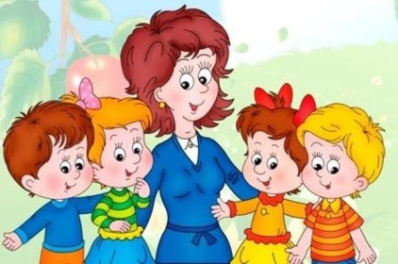
Роль педагога в организации и проведении театрализованной деятельности заключается:
в создании условий для развития творческой активности детей;
в приобщении детей к театральной культуре через знакомство с устройством театра, видами кукольных театров и театральных жанров;
в побуждении к импровизации средствами мимики, пантомимы, выразительных движений и интонаций при передаче характерных особенностей персонажей, эмоциональных состояний, переживаний (необходимо обучать ребёнка свободно и раскрепощено держаться при выступлении перед взрослыми и сверстниками в т.ч. предоставлять главные роли застенчивым детям, включать в спектакли детей с речевыми трудностями, обеспечивать активное участие каждого ребенка в постановке спектаклей);
в побуждении к выбору сюжетов драматизации, ролей, атрибутов, костюмов, видов театров;
в обеспечении взаимосвязи театрализованной деятельности с другими образовательными областями (например: использование игры-драматизации на занятиях по развитию речи; ритмопластики на музыкальных занятиях; логоритмики на логопедических занятиях; ручного - художественного труда, при чтении художественной литературы и тд.)
в создании условий для совместной и самостоятельной театрализованной деятельности детей и взрослых (проведение спектаклей с участием детей, родителей, сотрудников; организация выступлений детей старшего дошкольного возраста перед младшими воспитанниками, постановка игр – драматизаций, проведение ритмопластики, импровизаций, пластических этюдов и пр.)
Педагогу очень важно осуществлять
индивидуальный подход
к каждому ребенку

Slide 14
В содержание работы педагога входят следующие направления: изучение воспитателями методических источников и педагогических периодических изданий; организация работы творческой группы педагогов по художественно – эстетическому развитию; проведение семинаров-практикумов, педсоветов, консультаций; организация работы по разработке перспективного планирования, разработке и реализации образовательных проектов, вовлечение родителей в проведение совместных мероприятий; изучение, обобщение, распространение и внедрение передового педагогического опыта создание развивающей предметно – пространственной среды

Slide 15
При проектировании предметно-пространственной среды, обеспечивающей театрализованную деятельность детей мы учитываем:
Предметно-пространственная среда – является основой для самостоятельного творчества каждого ребенка
насыщенность, доступность
Полифункциональность материалов
разнообразное использование различных составляющих предметной среды
Трансформируемость пространства
изменение предметно-пространственной среды в зависимости от образовательной ситуации, интересов детей
Вариативность среды
наличие в группе различных пространств
соответствие возрастным особенностям детей

Slide 16
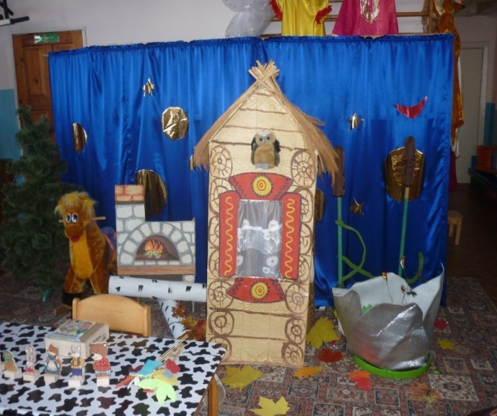
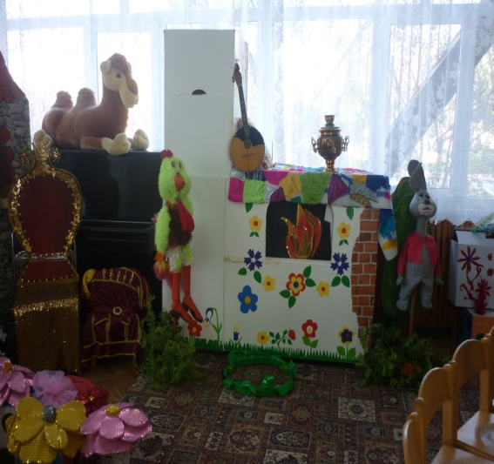
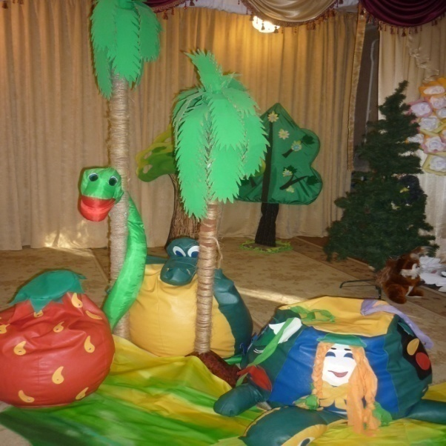
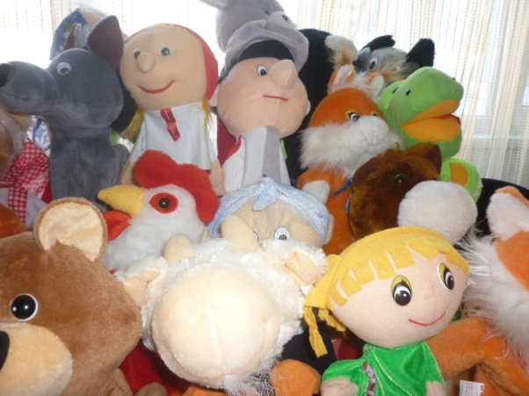
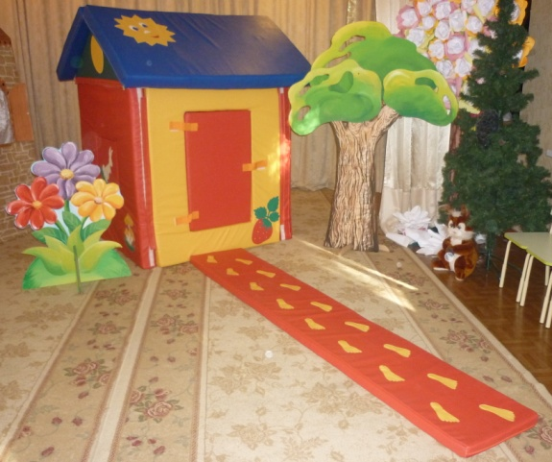
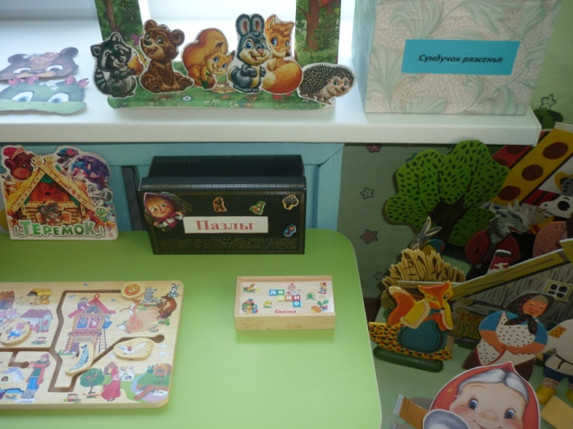
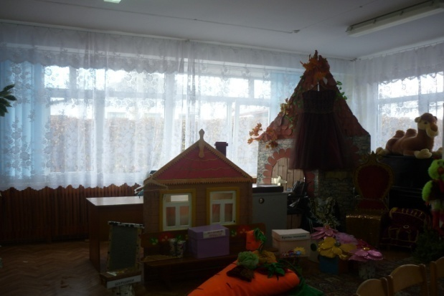
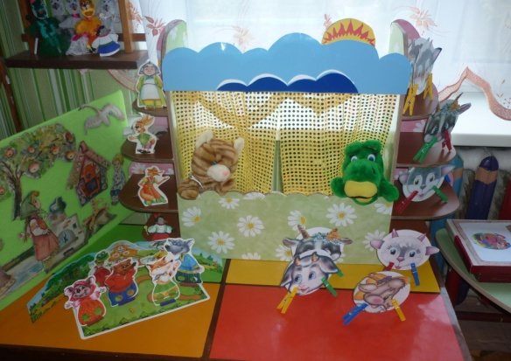
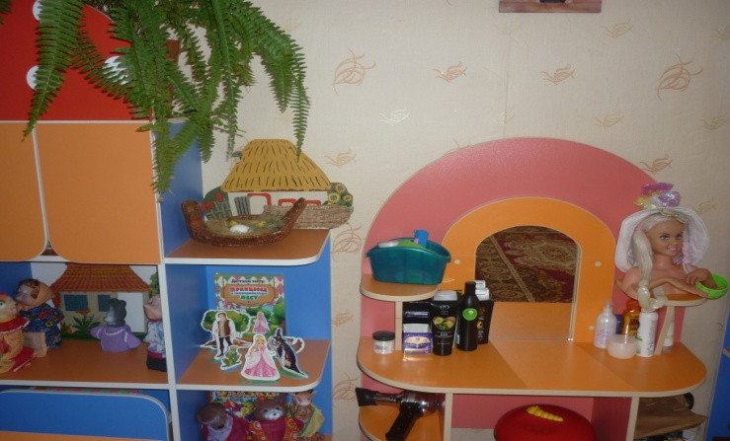

Slide 17
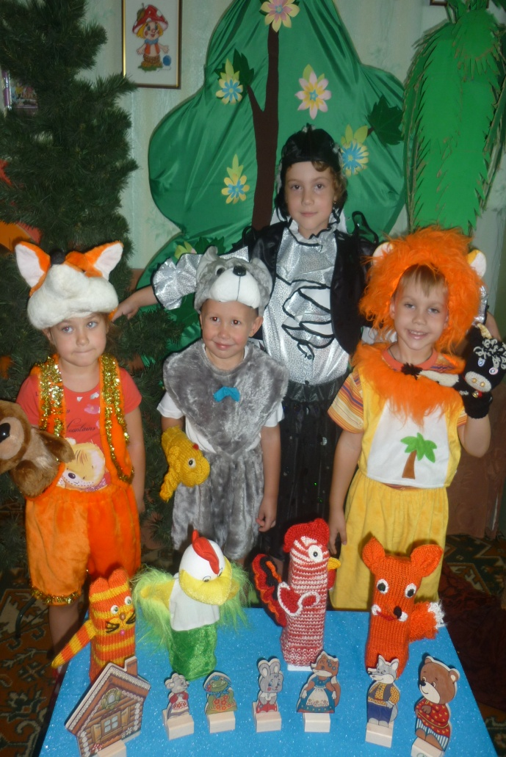
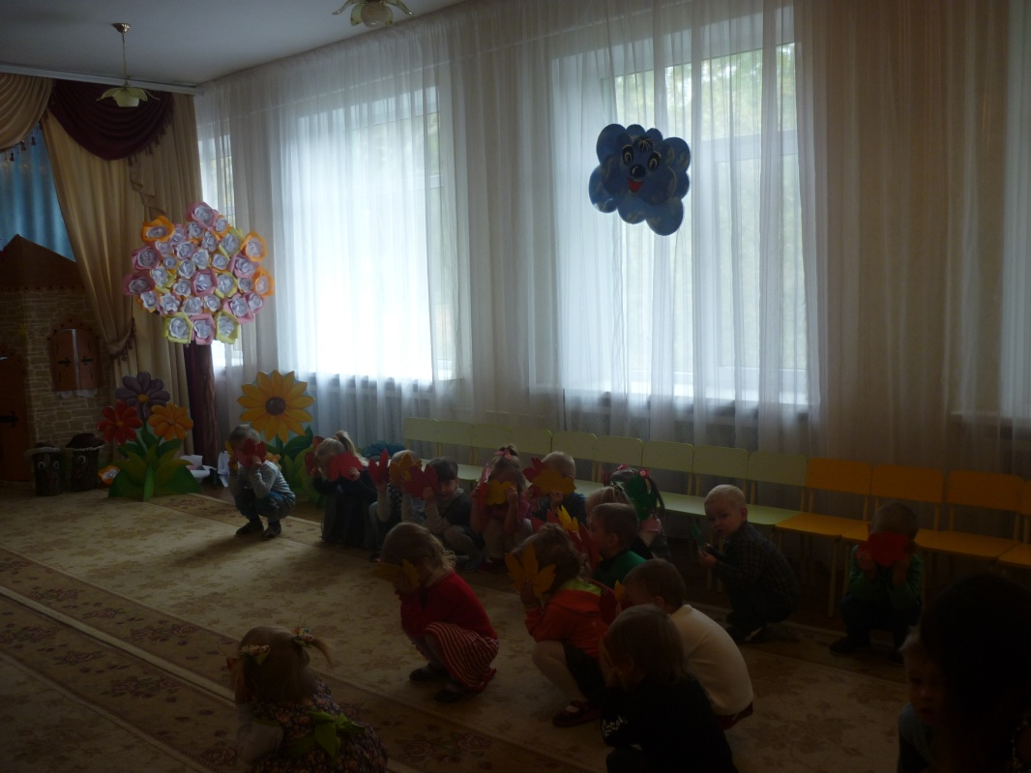
Содержание работы с детьми по театрализованной деятельности включает в себя:
Упражнения на улучшение дикции (артикуляционная гимнастика);
Задания для развития речевой интонационной выразительности;
Игры-превращения, образные упражнения;
Упражнения на развитие детской пластики;
Ритмические минутки;
Пальчиковый игротренинг;
Упражнения на развитие выразительной мимики, элементы пантомимы;
Театральные этюды;
Разыгрывание мини-диалогов, потешек, песенок, стихов;
Просмотр кукольных спектаклей

Slide 18
В театральной деятельности используются следующие виды двигательной активности
ЛОГОРИТМИКА
РИТМОПЛАС-ТИКА
Пальчиковая гимнастика
Разнообразие движений:
Игры на согласование речи с движением
1.Танцевальные
Артикуляционная гимнастика
2.Имитирующие
Логоритмические игры и попевки
3.Гимнастические
4.Общеразвивающие
Дыхательная гимнастика
Сюжетно-образные танцы
Психогимнастика
Музыкальные игры

Slide 19
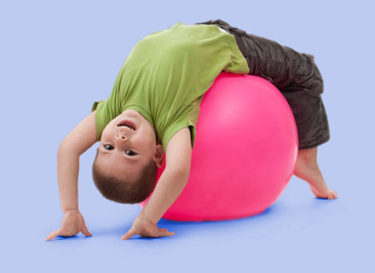
В театральной деятельности используются следующие виды двигательной активности
ФИТБОЛ -ГИМНАСИТИКА
ИГРА -ДРАМАТИЗАЦИЯ
Гимнастические упражнения
Игры-имитации образов: животных, людей, литературных персонажей
Коррекционно- профилактические упражнения
Подвижные игры и эстафеты
Ролевые диалоги на основе текста
Музыкально-ритмические упражнения
Постановки спектаклей по одному или нескольким произведениям
Игры-импровизации с разыгрыванием сюжета без предварительной подготовки

Slide 20
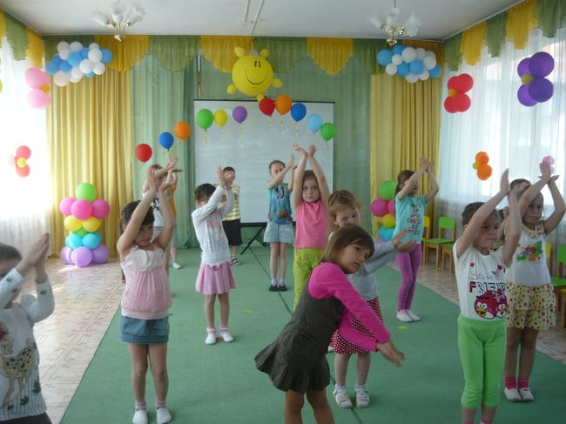
Логоритмика - это система двигательных упражнений, в которых различные движения сочетаются с произнесением специального речевого материала Логоритмика – это три кита - музыка, слово, движение
Цель логоритмики: коррекция и профилактика имеющихся отклонений в развитии ребёнка.
Задачи:
развитие общей, мелкой и артикуляционной моторики;
формирование правильного дыхания;
развитие способности ориентироваться в пространстве;
выработка четких координированных движений во взаимосвязи с речью;
развитие фонематического слуха, просодических компонентов;
формирование навыка релаксации;
развитие и коррекция музыкально-ритмических движений.

Slide 21
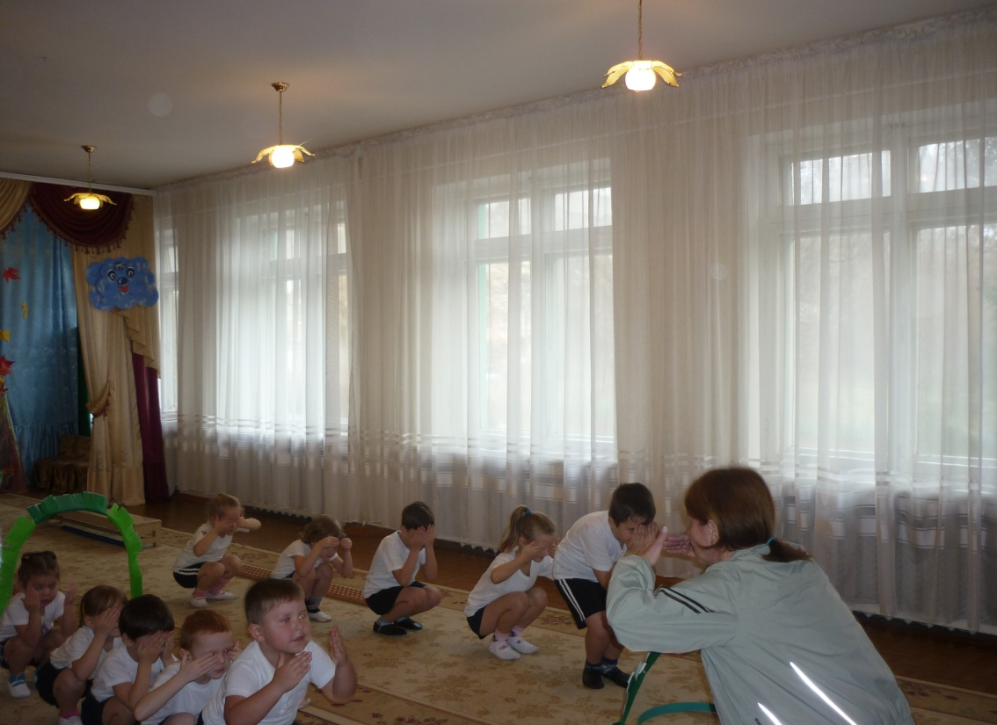
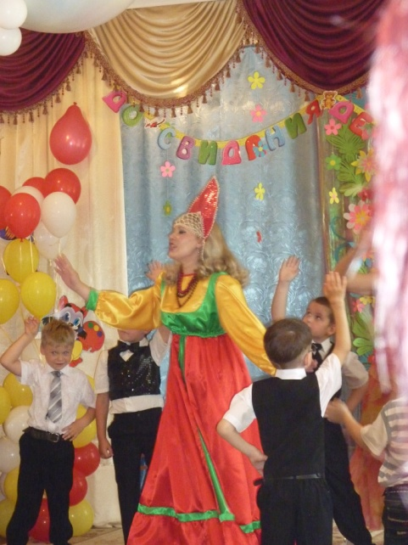
Игры на согласование речи с движением
Развивают пространст-венное мышление
Развивают
внимание, воображение
Воспитывают быстроту реакции и эмоциональную выразительность
Стимулируют развитие речи

Slide 22
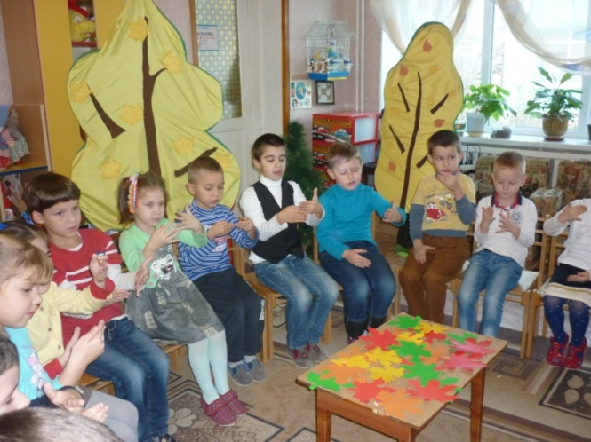
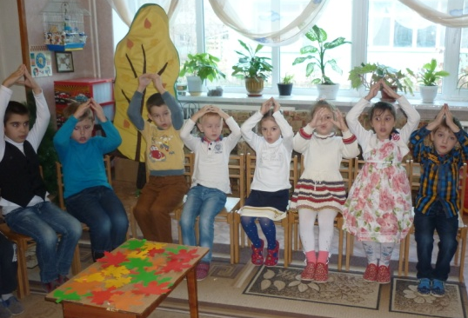

Пальчиковая гимнастика
Облегчает будущим школьникам усвоение навыков письма
Стимулирует действие речевых зон коры головного мозга детей
Совершенствует внимание и память
Формирует ассоциативно-образное мышление

Slide 23
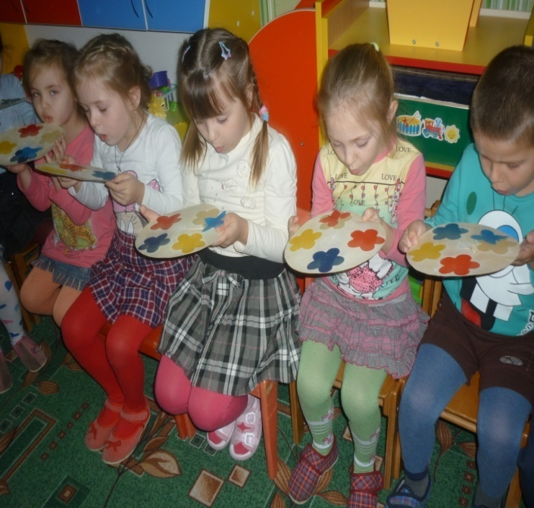
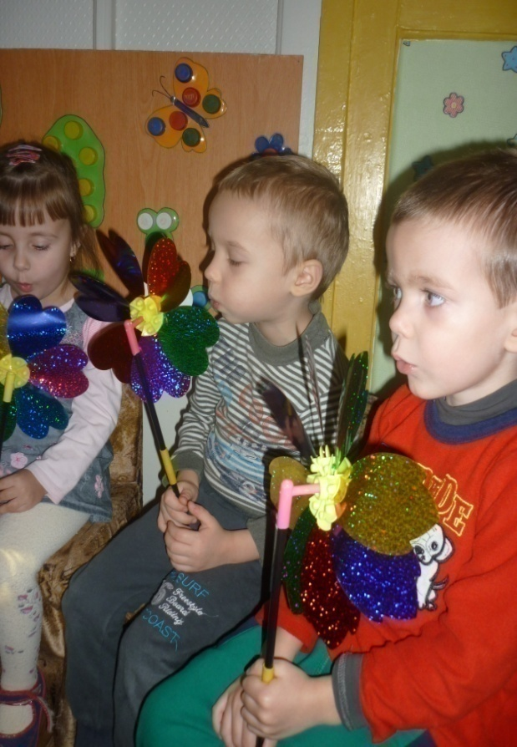
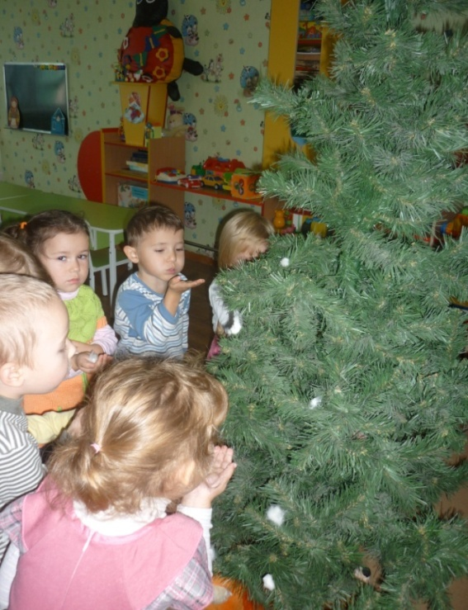
Дыхательная гимнастика
Помогает выработать силу и правильное распределение выдоха
Корректирует нарушения речевого дыхания
Помогает выработать диафрагмальное дыхание

Slide 24
Психогимнастика
это курс специальных занятий (этюдов, упражнений и игр), направленных на развитие и коррекцию различных сторон психики ребенка
(как ее познавательной, так и эмоционально-личностной сферы)
В её основе лежит игра, являющаяся основным видом деятельности дошкольника
Основная цель занятий по психогимнастике — овладение навыками управления своей эмоциональной сферой: развитие у детей способности понимать, осознавать свои и чужие эмоции, правильно их выражать и полноценно переживать.

Slide 25
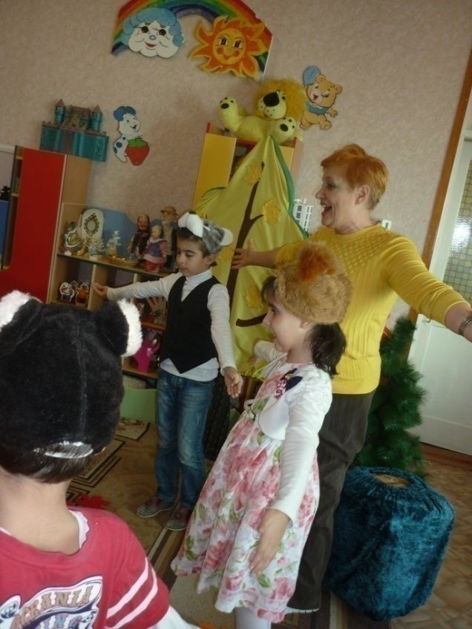
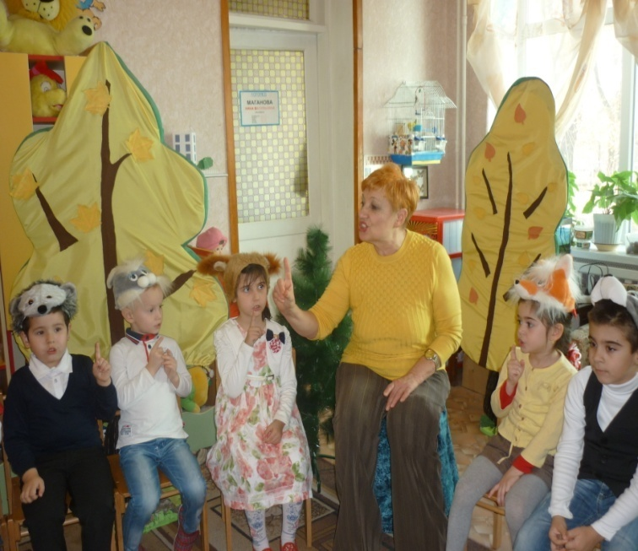
Логопедичекие игры, попевки
Артикуляционная гимнастика
Выработка качественных, полноценных движений органов артикуляции, подготовка к правильному произнесению фонем

Slide 26
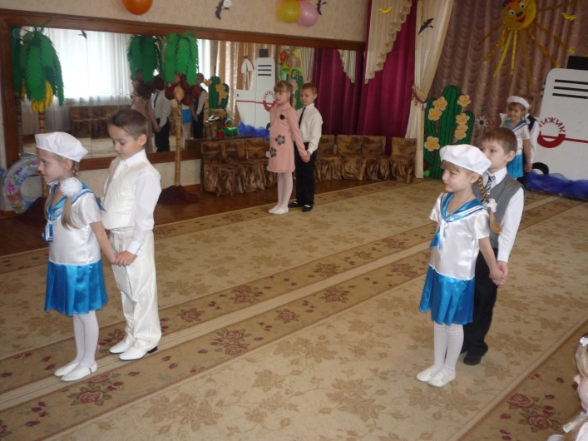
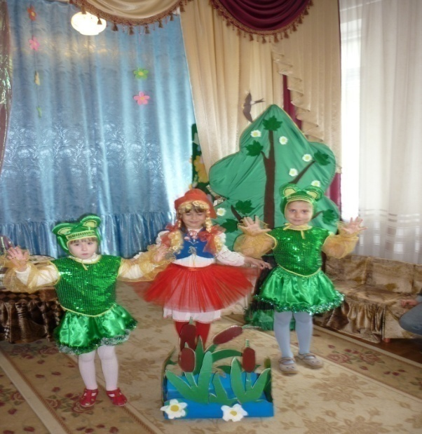
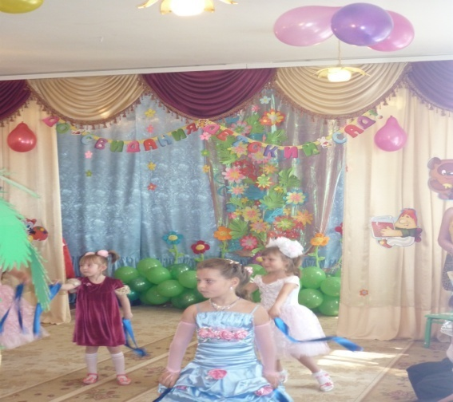
Ритмопластика - это вид деятельности, в основе которого лежит музыка, а движения выражают музыкальный образ
“Самое лучшее, что есть в жизни –это свободное движение под музыку”
А. И. Буренина
Нравственно-эстетические качества
Музыкальность
Чувство ритма
Двигательные
навыки и умения
Творческие способности

Slide 27
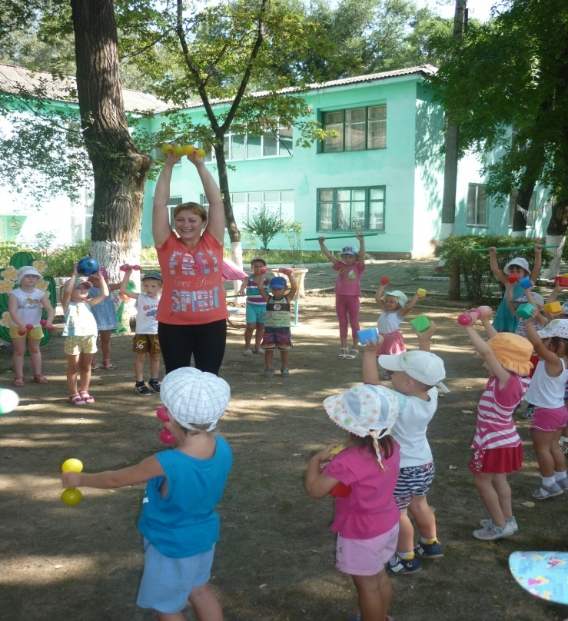
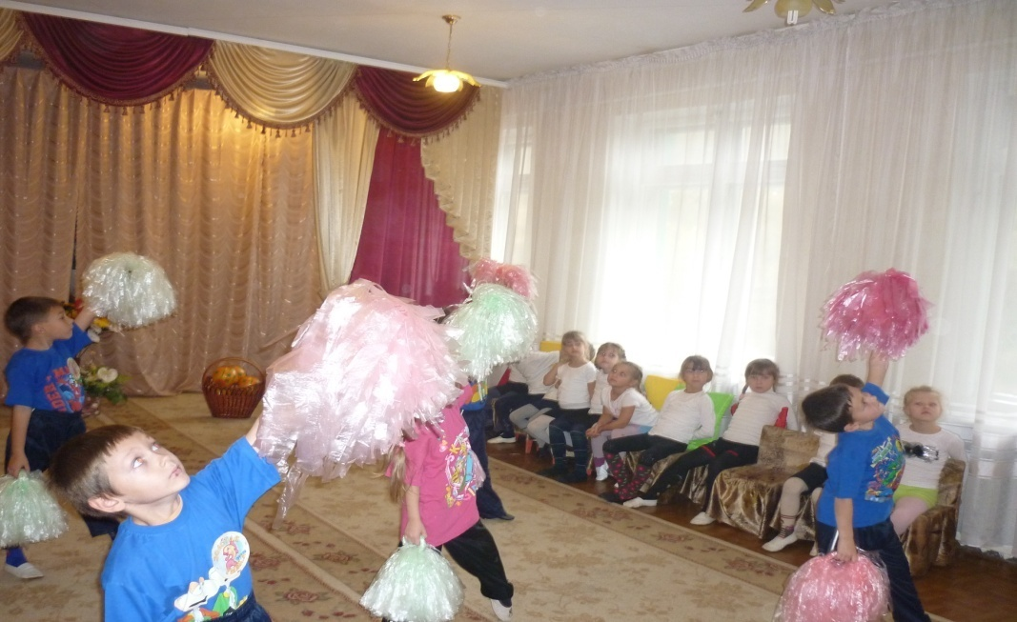
Общеразвивающие движения
Музыкально - ритмическая разминка

Slide 28
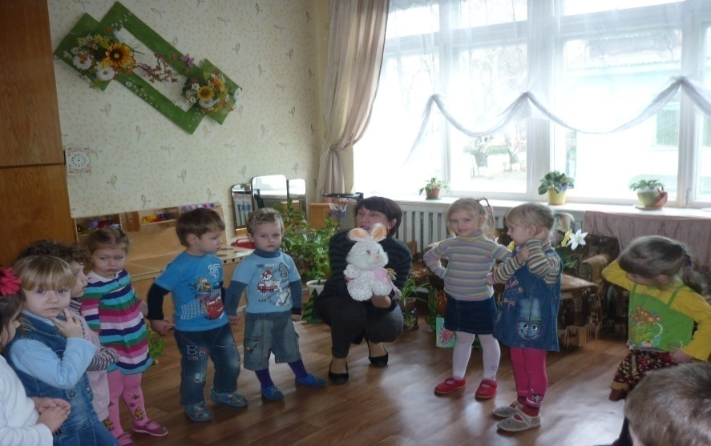
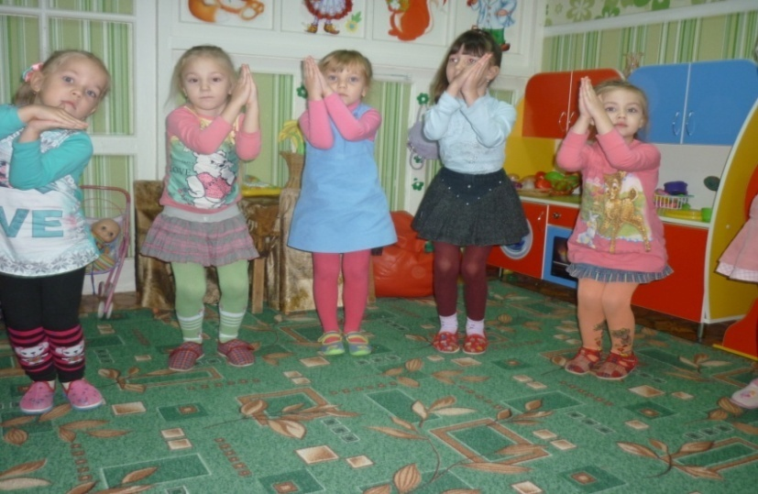
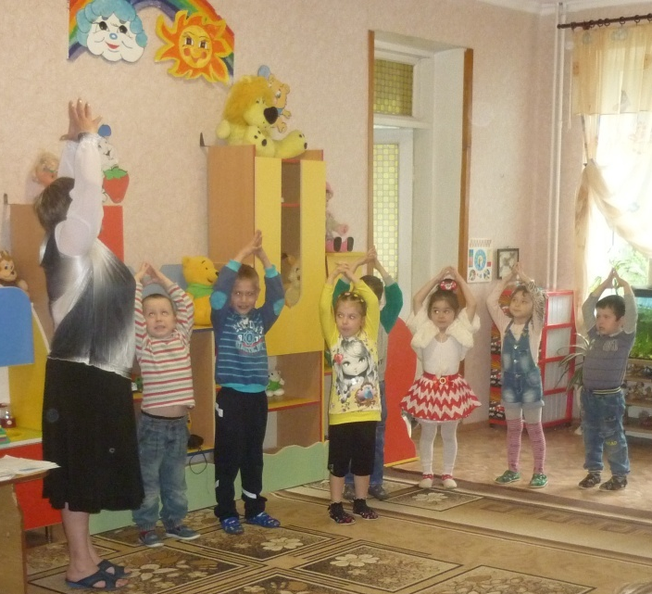
Имитирующие движения
Мимика
Жесты
Позы
Пластика

Slide 29
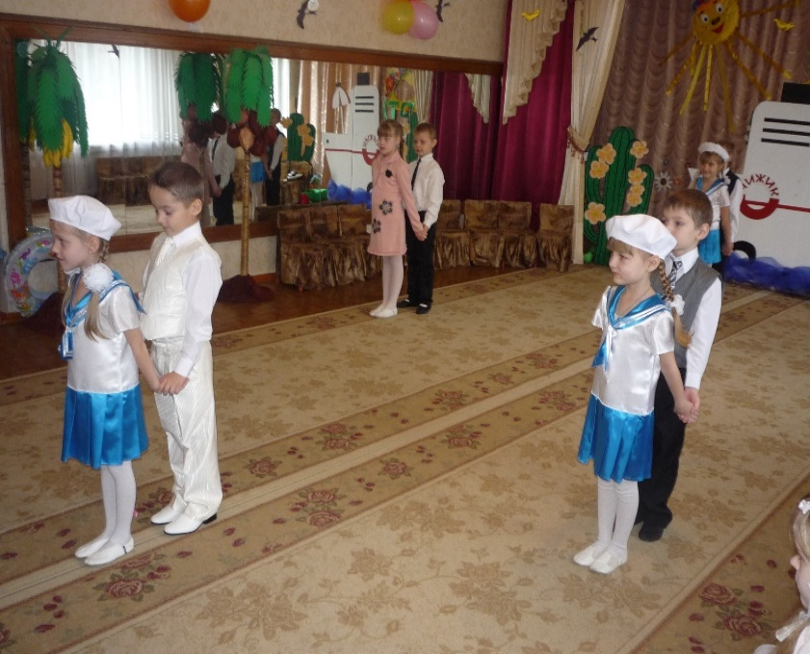
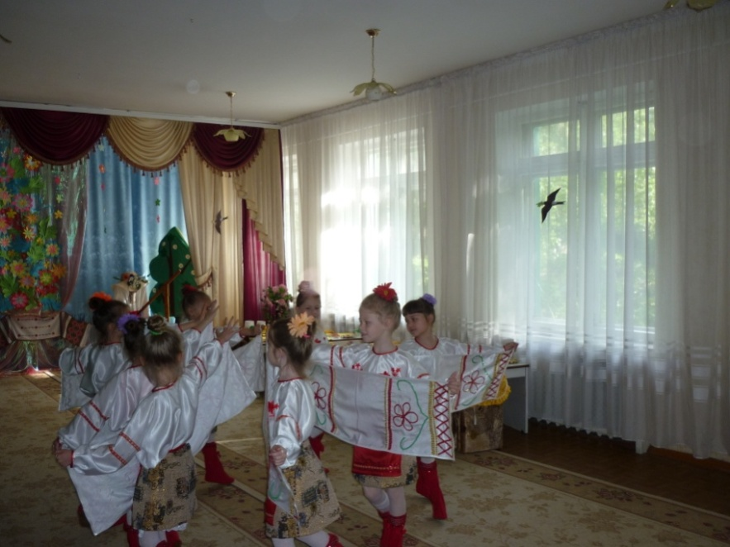
Танцевальные движения
Содействуют воспитанию эмоциональной отзывчивости ребёнка на музыку
Учат соотносить свои движения с темпом, ритмом музыки
Обогащают двигательный опыт разнообразными видами движений
Развивают чувство ритма, координацию движений, ориентировку в пространстве

Slide 30
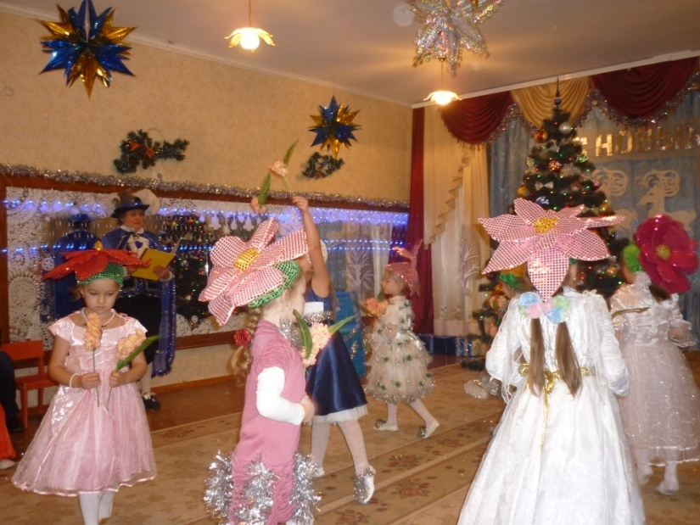
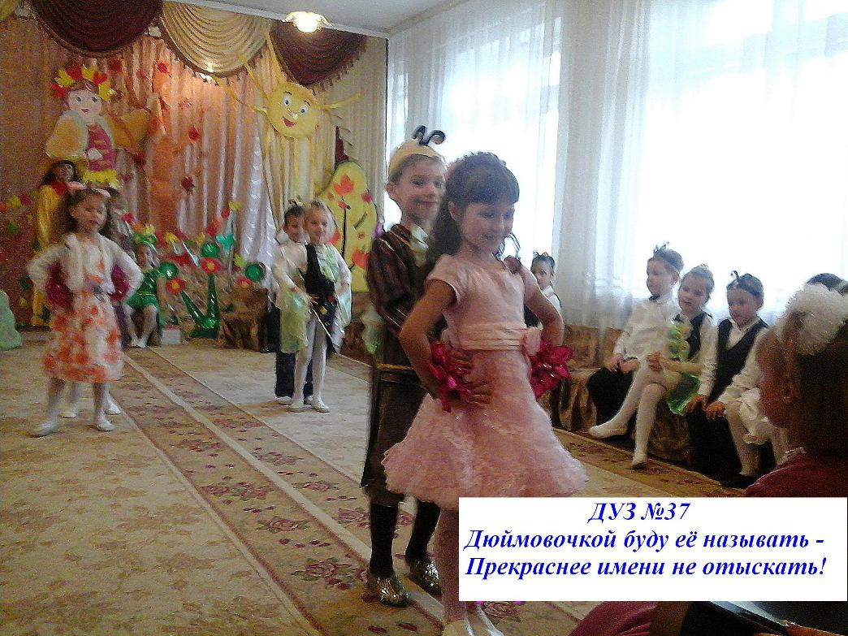
Сюжетно-образные танцы
Развитие выразительности движений
Чувство ритма
Развитие двигательной памяти в соответствии с музыкой и текстом песен
Артистичности

Slide 31
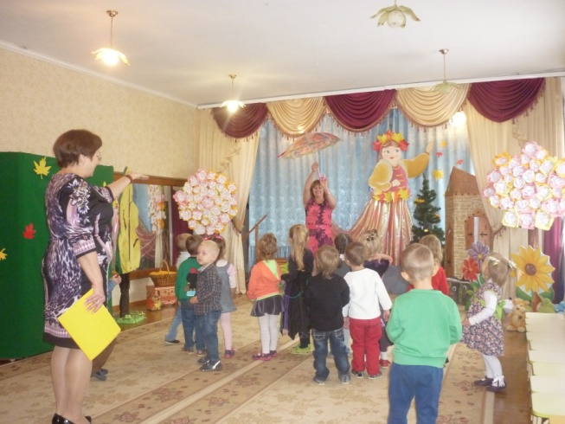
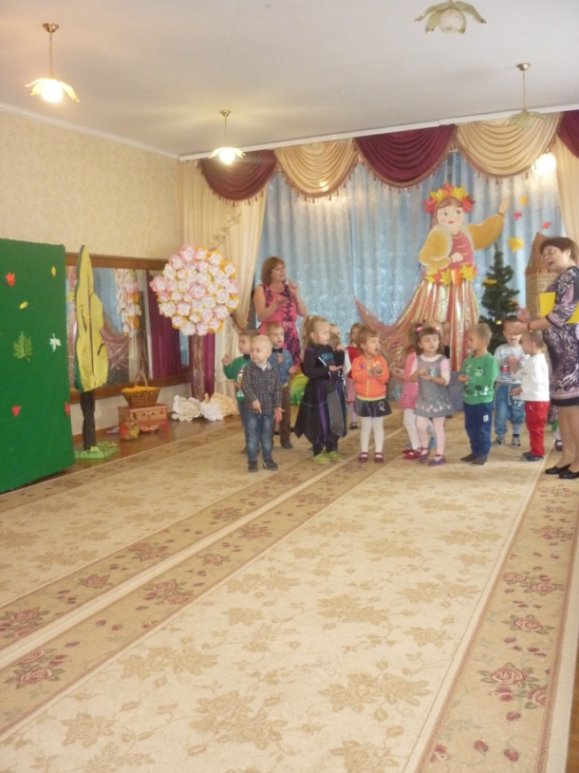
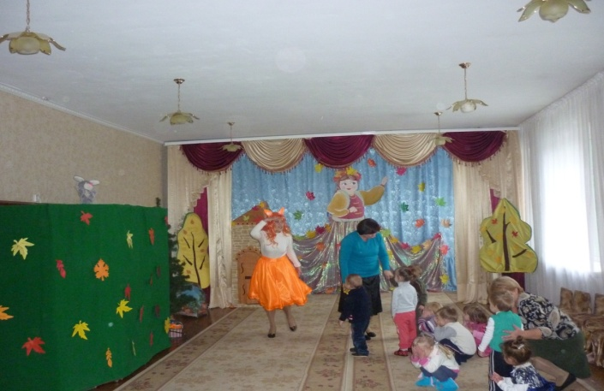
Музыкальные игры
Совершенствуют основные виды движений
Содействуют воспитанию эмоциональной отзывчивости ребёнка на музыку
Развивают музыкальный слух, память, ритм

Slide 32
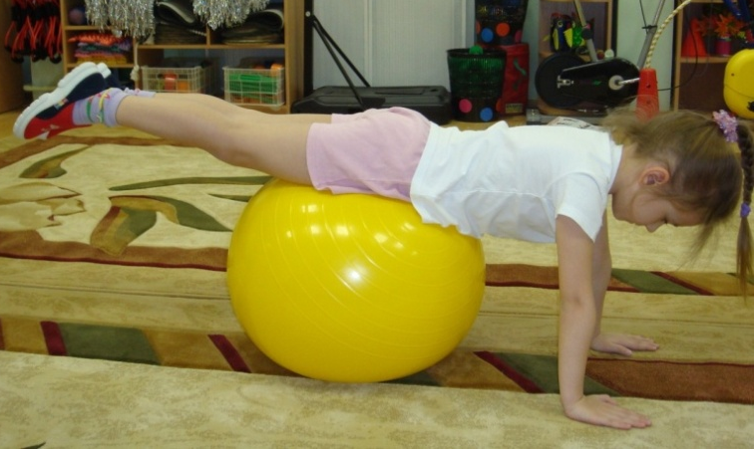
Фитбол – гимнастика - занятие силовой аэробикой, с использованием большого надувного мяча. занятие эффективно укрепляет все тело, развивает координацию, тренирует вестибулярный аппарат, развивает чувство ритма, музыкальные способности. В ПРОЦЕССЕ ТРЕНИРОВКИ АКТИВИЗИЗИРУЮТСЯ ВОЛЕВЫЕ УСИЛИЯ, ВОЗНИКАЮТ СИЛЬНЫЕ ЭМОЦИОНАЛЬНЫЕ ПЕРЕЖИВАНИЯ И СТРЕМЛЕНИЕ К ТВОРЧЕСТВУ.
Можно использовать в | Могут использовать | Могут участвовать
Совместной деятельности: - в НОД; - в спортивных развлечениях; - как дополнительное образование (кружковая работа); - в комплексах ОРУ - в основных движениях - подвижных и музыкально- ритмических играх | - инструктор по физической культуре - воспитатель - музыкальный руководитель - педагог- психолог -медицинский работник - учитель-логопед - родители | - люди разного возраста ( с младенческого возраста до пенсионного) - дети только под контролем взрослых

Slide 33
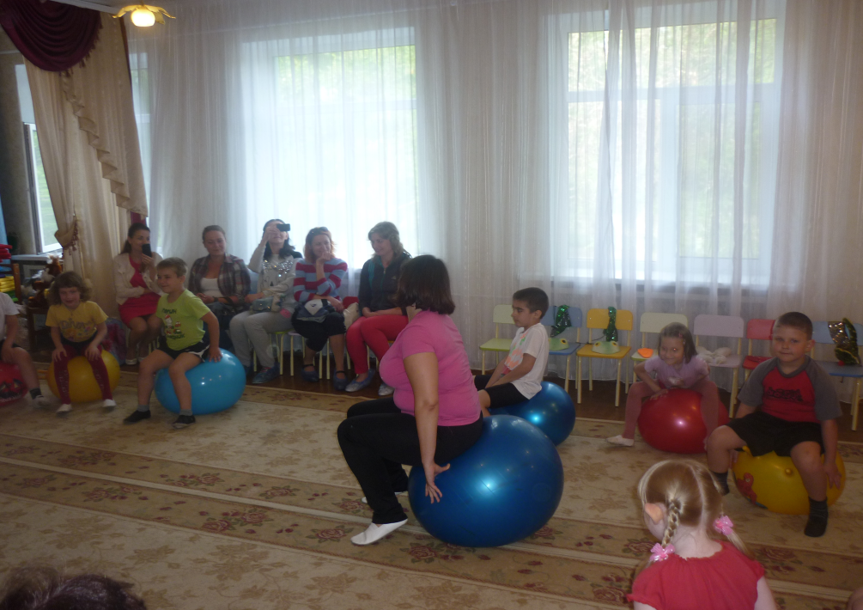
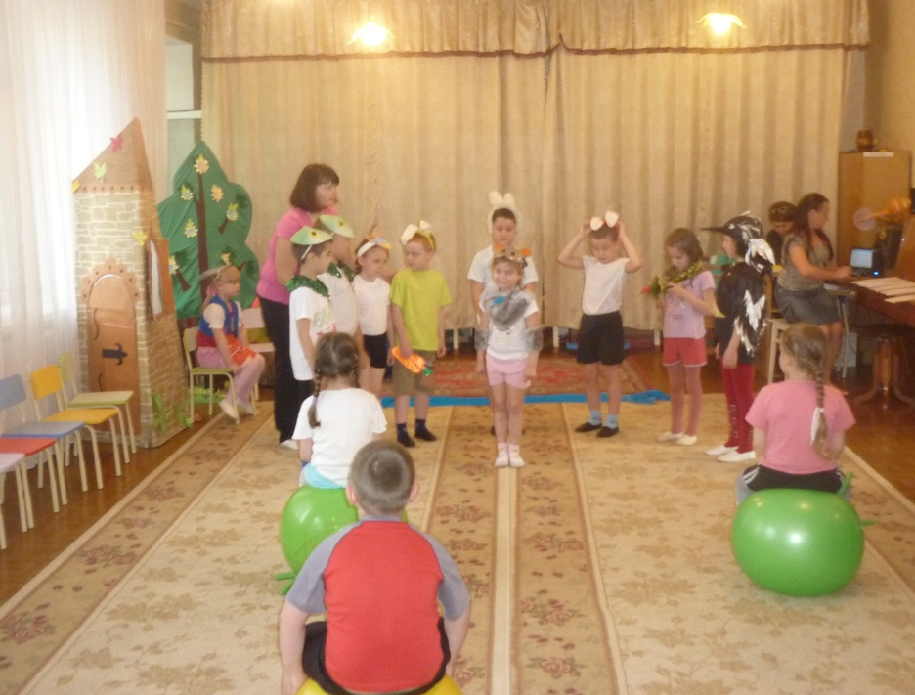
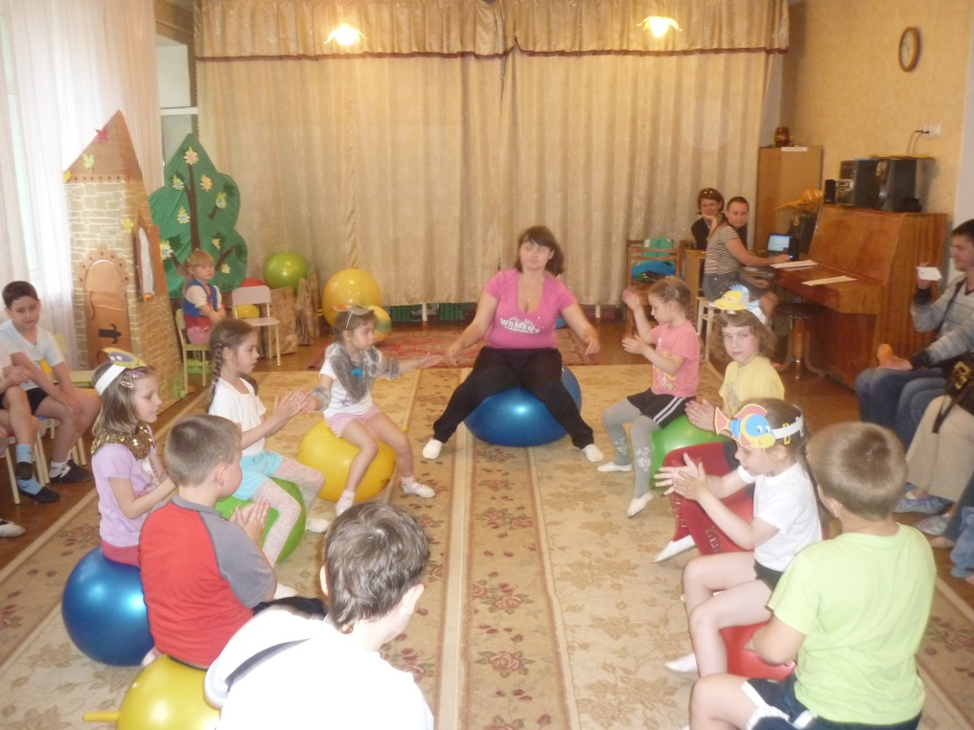
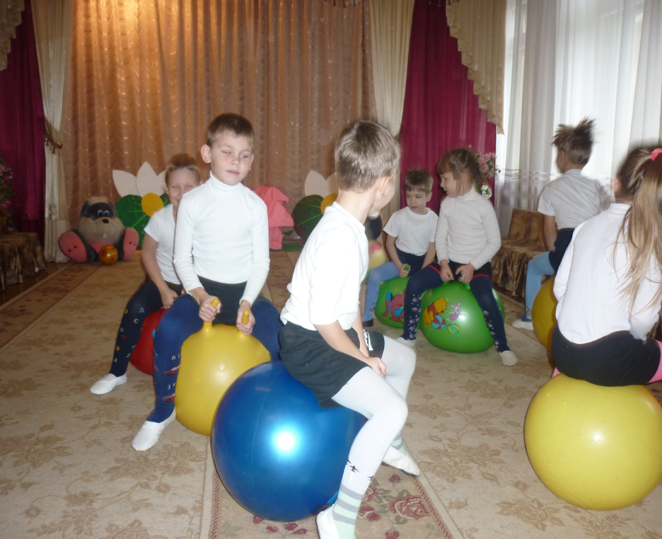

Slide 34
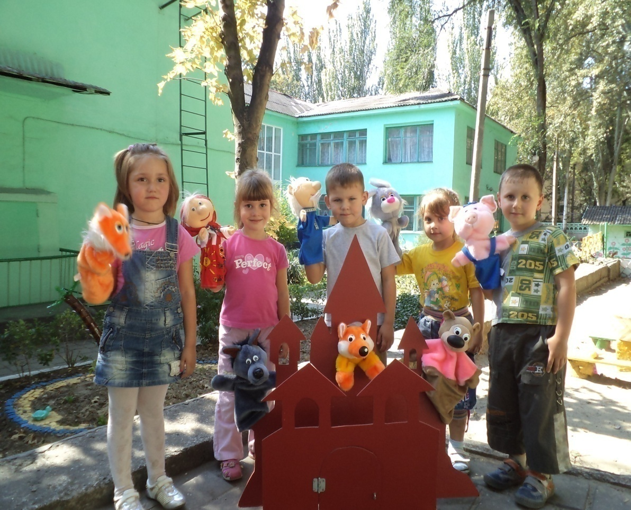
Кукловождение – умение управлять куклой, передавая характер, эмоции и чувства героя через «оживление».
Превращается рука
И в котенка, и в щенка.
Чтоб рука артисткой стала
Нужно очень-очень мало:,
Специальные перчатки
И талант – и всё в порядке!

Slide 35


Театр-топотушки
Помогает расширять словарный запас, подключая слуховое и тактильное восприятие;
Знакомит с народным творчеством;
Обучает навыкам общения, игры, счета.

Slide 36


Пальчиковый театр
Способствует развитию речи, внимания, памяти;
Формирует пространственные представления;
Развивает ловкость, точность, выразительность, координацию движений;
Повышает работоспособность, тонус коры головного мозга, ускоряет процесс речевого и умственного развития

Slide 37


Конусный, настольный театр
Помогает учить детей координировать движения рук и глаз;
Сопровождать движения пальцев речью;
Побуждает выражать свои эмоции посредством мимики и речи.

Slide 38


Театр НА фланелеграфЕ
Развивает творческие способности;
Содействует эстетическому воспитанию;
Развивает ловкость, умение управлять своими движениями, концентрировать внимание на одном виде деятельности.

Slide 39



Варежковый Театр и театр на перчатке
Оказывает потрясающее терапевтическое воздействие: помогает бороться с нарушениями речи, неврозами;
Помогает справиться с переживаниями, страхами;
Перчаточная кукла передает весь спектр эмоций, которые испытывают дети.

Slide 40

Театр кукол Би-ба-бо
Посредством куклы, одетой на руку, дети говорят о своих переживаниях, тревогах и радостях, поскольку полностью отождествляют себя (свою руку) с куклой.
Поэтому именно эти куклы часто используют в своей работе логопеды, психологи и педагоги!

Slide 41



Театр ТЕНЕЙ или Игры с тенью
Стимулируют фантазию;
Развивают воображение, ловкость рук путем складывания пальцев определенным образом;
Способствуют развитию абстрактного мышления;
Развивают умение использовать и понимать символы.

Slide 42


Ни один другой вид театрализованной деятельности так не способствует развитию артистизма, выразительности движений и речи, как игра-драматизация

Slide 43


Игра-драматизация
Самый «разговорный» вид театрализованной деятельности
Оказывает целостное воздействие на личность ребенка: его раскрепощение, самостоятельное творчество, развитие ведущих психических процессов;
Способствует самопознанию и самовыражению личности;
Создает условия для социализации, усиливая адаптационные способности, корректирует коммуникативные качества, помогает осознанию чувства удовлетворения, радости, успешности.

Slide 44
Мониторинг педагогического обследования детей по «Формированию артистических способностей у дошкольников» представленный в виде диаграммы за два года показал, что:
На конец 2016 учебного года показатель сформированности артистических способностей у детей участвующих в педагогическом обследовании увеличился на 20%. При выполнении творческих заданий эта категория детей проявляла инициативу, самостоятельность, креативность, показала высокое качество выполненной работы.
На 13% уменьшилось количество детей испытывающих трудности в создании образов. Эта категория детей с помощью воспитателя обыгрывала драматическую ситуацию в определенной последовательности и по образцу, мало проявляла самостоятельность и творчество в создании выразительных образов. Показала удовлетворительное качество выполненной работы.
На 7% уменьшился показатель не сформированности артистических способностей у детей. Эта категория детей затруднялась даже с помощью воспитателя по образцу создать оригинальный образ, не проявляла самостоятельности и творчество при выполнении заданий. Показала низкое качество выполненной работы.

Slide 45
опыт показывает, что такое построение образовательного процесса по театрализованной деятельности позволило добиться:
Стабильности эмоционального благополучия каждого ребенка;
Повышения уровня речевого и музыкального развития дошкольников;
Повышения результативности в усвоении практического материала и уровня развития творческих способностей детей;
Стабильности физической и умственной работоспособности.

Slide 46


Формы работы с родителями
Беседы – консультации (о способах совместного преодоления трудностей для достижения успеха и развития творческих способностей детей)
Анкетирование
Дни открытых дверей
Выставки (фото выставки, выставки детских работ, выставки рисунков)
Совместные творческие вечера
Творческие мастерские (изготовление костюмов, декораций, атрибутов, афиш)
Театральные праздники с участием родителей

Slide 47
ВЗАИМОДЕЙСТВИЕ
С СОЦИУМОМ
УЧАСТИЕ В ГОРОДСКИХ И РЕСПУБЛИКАНСКИХ ТВОРЧЕСКИХ КОНКУРСАС:
«СОЗВЕЗДИЕ ТАЛАНТЛИВЫХ ДОШКОЛЯТ»
«ГАРМОНИЯ ДВИЖЕНИЯ»
УЧАСТИЕ В ГОРОДСКОМ
ФЕСТИВАЛЬ
«ВЕСЁЛЫЕ НОТКИ»
ЗОНАЛЬНЫХ СОРЕВНОВАНИЯХ
«ВЕСЁЛЫЕ СТАРТЫ»
ПОСЕЩЕНИЕ
БИБЛИОТЕК
ПОСЕЩЕНИЕ ТЕАТРАЛЬНО – ХОРЕОГРАФИЧЕСКИЕ СТУДИЙ
ПОСЕЩЕНИЕ ТЕАТРОВ

Slide 48
УЧЕБНО-МЕТОДИЧЕСКОЕ ОБЕСПЕЧЕНИЕ
Разработана Образовательная программа дополнительного образования
художественно-эстетической направленности, в содержание которой входит Рабочая программа дополнительного образования по театрализованной деятельности «Мир театра»;
  Ведётся кружковая работа по развитию творческих способностей здоровых детей и коррекционно – развивающая работа с детьми с ограниченными возможностями здоровья способствующая раскрытию и реализации творческих способностей ребёнка в различных сферах средствами театральной деятельности.
Во 2-ом корпусе ДОУ организована театральная студия «Мир театра».
Творческой группой ДОУ разработаны:
Положение о театральной студии «Мир театра».
Картотека: театрализованных и музыкально – ритмических игр;
Картотека логоритмических и фонопедических игр и упражнений;
Картотека динамических и пластических этюдов;
Картотека психогимнастических упражнений.
Фонотека художественно – литературных произведений.
Различные виды театров.
Сценарии досугов и праздников.
Планируется создание библиотеки познавательной литературы по знакомству детей с миром театра, с целью повышения эффективности работы по приобщению старших дошкольников к книге через взаимодействие всех участников образовательного процесса: педагогов, работников библиотеки, детей и родителей.

Slide 49




МЕТОДИЧЕСКАЯ ЛИТЕРАТУРА И ПОСОБИЯ
ХУДОЖЕСТВЕННАЯ ЛИТЕРАТУРА

Slide 50

Театрализованная деятельность-это…
…не просто игра!
Это прекрасное средство для интенсивного развития речи детей, обогащения словаря, развития мышления, воображения, творческих способностей и двигательной активности

Slide 51
Спасибо за внимание!

